Slide 1
ΠΛΕ70: Ανάκτηση Πληροφορίας
Διδάσκουσα: Ευαγγελία Πιτουρά Διάλεξη 3: Δομές για Λεξικά. Ανάκτηση Ανεκτική στα Σφάλματα.

Slide 2
Επανάληψη προηγούμενης διάλεξης
Κεφ. 2
Προ-επεξεργασία εγγράφων της συλλογής για την κατασκευή του αντεστραμμένου ευρετηρίου
Πιο γρήγορες λίστες καταχώρησης με λίστες παράλειψης
Υποστήριξη ερωτημάτων φράσεων (phrase queries) και θέσης (positional queries)

Slide 3
1. Προσδιορισμός Λεξιλογίου όρων
Κεφ. 2
Συλλέγουμε τα έγγραφα για τα οποία θα κατασκευαστεί το ευρετήριο
Tokenize το κείμενο, αποτέλεσμα: μια λίστα από tokens:
Γλωσσική επεξεργασία ώστε να παραχθεί μια λίστα από κανονικοποιημένα tokens που θα είναι οι όροι που εισαχθούν στο ευρετήριο
Κατασκευή αντεστραμμένου ευρετηρίου

Slide 4
1. Προσδιορισμός Λεξιλογίου όρων
Κεφ. 2
Token – η εμφάνιση μια λέξης ή ενός όρου σε ένα έγγραφο
Type (τύπος) – μια κλάση ισοδυναμίας από tokens
Παράδειγμα: In June, the dog likes to chase the cat in the barn.
12 word tokens, 9 word types
Tokenization - Προβλήματα
Ποια είναι τα διαχωριστικά (κενό, απόστροφος, ενωτικά (hyphen))

Slide 5
1. Προσδιορισμός Λεξιλογίου όρων
Κεφ. 2
Από τύπους ισοδύναμων tokens σε όρους που θα εισαχθούν στο ευρετήριο
Αριθμοί
Κεφαλαία/Μικρά
Λημματοποίηση και Περιστολή (Stemming)
Stop words?
Κλάσεις ισοδύναμων όρων (για συνώνυμα) κατά την επεξεργασία του ερωτήματος ή στο ευρετήριο

Slide 6
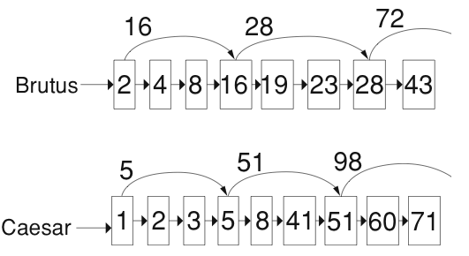
2. Δείκτες παράλειψης
Κεφ. 2

Slide 7
3. Ερωτήματα Φράσεων και Θέσης
Κεφ. 2
Ευρετήρια Biword για ερωτήματα φράσεων
Ευρετήρια Θέσης (positional indexes) για ερωτήματα φράσεων και θέσης (γειτονικότητας)

Slide 8
3. Ερωτήματα Φράσεων και Θέσης
Κεφ. 2
Στις λίστες καταχωρήσεων σε ένα nonpositional ευρετήριο, κάθε καταχώρηση είναι μόνο ένα docID
Στις λίστες καταχωρήσεων σε ένα positional ευρετήριο, κάθε καταχώρηση είναι ένα docID και μια λίστα από θέσεις
Παράδειγμα ερωτήματος: “to₁ be₂ or₃ not₄ to₅ be₆”
TO, 993427:
‹ 1: ‹7, 18, 33, 72, 86, 231›;
2: ‹1, 17, 74, 222, 255›;
4: ‹8, 16, 190, 429, 433›;
5: ‹363, 367›;
7: ‹13, 23, 191›; . . . ›
BE, 178239:
‹ 1: ‹17, 25›;
4: ‹17, 191, 291, 430, 434›;
5: ‹14, 19, 101›; . . . ›

Slide 9
Τι θα δούμε σήμερα;
Κεφ. 3
Δομές δεδομένων για Λεξικά
Ανάκτηση Ανεκτική (Tolerant) σε Σφάλματα
Ερωτήματα με wild-card («χαρακτήρων μπαλαντέρ»)*
Ορθογραφικά λάθη
Απόσταση μεταξύ όρων
Φωνητική διόρθωση

Slide 10
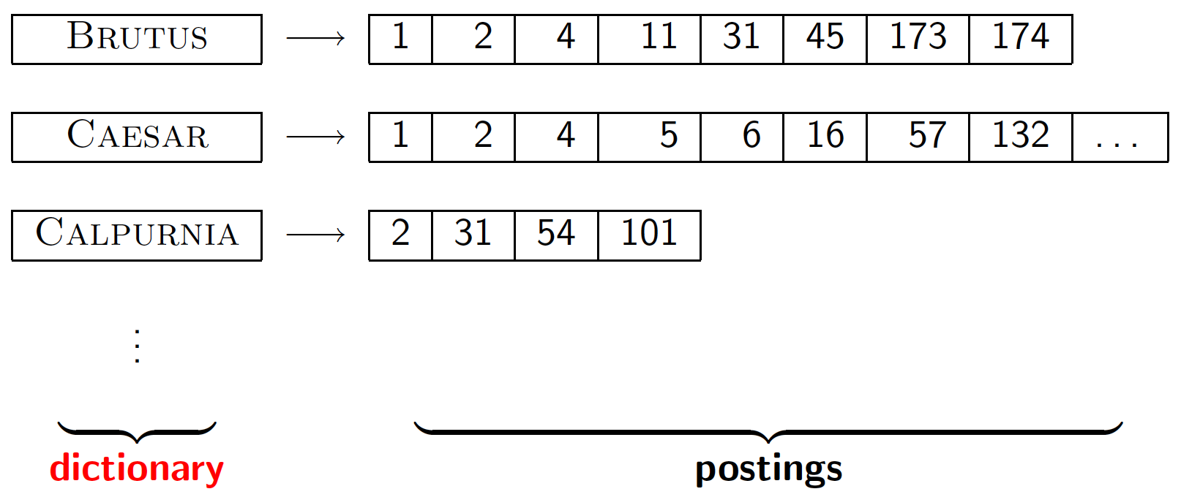
Δομές Δεδομένων για Λεξικά
Κεφ. 3.1
Οι δομές δεδομένων για το λεξικό περιέχουν: το λεξιλόγιο όρων (λήμμα), τη συχνότητα εγγράφου (document frequency), δείκτες σε κάθε λίστα καταχωρήσεων
ποια δομή δεδομένων είναι κατάλληλη;
Λεξικό

Slide 11
Δομές Δεδομένων για Λεξικά
Κεφ. 3.1
Λεξιλόγιο (vocabulary): το σύνολο των όρων
Λεξικό (dictionary): μια δομή για την αποθήκευση του λεξιλογίου
Πως αποθηκεύουμε ένα λεξικό στη μνήμη αποδοτικά;
Πως το χρησιμοποιούμε;

Slide 12
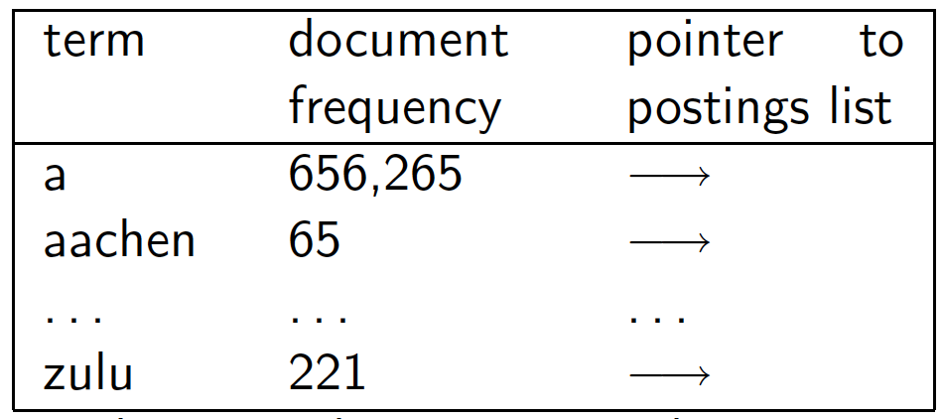
Μια απλοϊκή λύση
Κεφ. 3.1
array of struct:
char[20] int Postings *
20 bytes 4/8 bytes 4/8 bytes
Πως αναζητούμε έναν όρο (λήμμα) στο λεξικό γρήγορα κατά την εκτέλεση του ερωτήματος;
ο όρος είναι το κλειδί (σε ορολογία δομών δεδομένων)

Slide 13
Δομές Δεδομένων για Λεξικά
Κεφ. 3.1
Κριτήρια για την επιλογή δομής:
Αποδοτική αναζήτηση ενός όρου (κλειδιού) στο λεξικό.
Σχετικές συχνότητες προσπέλασης των κλειδιών (πιο γρήγορα οι συχνοί όροι;)
Πόσοι είναι οι όροι (κλειδιά),
Είναι στατικό ή έχουμε συχνά εισαγωγές/διαγραφές όρων ή και τροποποιήσεις; Μόνο εισαγωγές (insert only – append only)

Slide 14
Δομές δεδομένων για το Λεξικό
Κεφ. 3.1
Δυο βασικές επιλογές:
Πίνακες Κατακερματισμού (Hashtables)
Δέντρα (Trees)
Μερικά Συστήματα Ανάκτησης Πληροφορίας χρησιμοποιούν πίνακες κατακερματισμού άλλα δέντρα

Slide 15
Πίνακες Κατακερματισμού
Κεφ. 3.1
Κάθε όρος του λεξιλογίου κατακερματίζεται σε έναν ακέραιο
+:
Η αναζήτηση είναι πιο γρήγορη από ένα δέντρο: O(1)
- :
Δεν υπάρχει εύκολος τρόπος να βρεθούν μικρές παραλλαγές ενός όρου
judgment/judgement, resume vs. résumé
Μη δυνατή η προθεματική αναζήτηση [ανεκτική ανάκληση]
Αν το λεξιλόγιο μεγαλώνει συνεχώς, ανάγκη για να γίνει κατακερματισμός από την αρχή

Slide 16
Δέντρα αναζήτησης: Δυαδικό δέντρο
Κεφ. 3.1
Root
a-m
n-z
a-hu
hy-m
n-sh
si-z
aardvark
huygens
sickle
zygot

Slide 17
Δέντρα αναζήτησης: Δυαδικό δέντρο
Κεφ. 3.1
O(log M), M: αριθμός των όρων (το μέγεθος του λεξικού)
προϋποθέτει ισοζύγιση

Slide 18
Δέντρα: B-δέντρα
Κεφ. 3.1
a-hu
n-z
hy-m
Ορισμός: Κάθε εσωτερικός κόμβος έχει έναν αριθμό από παιδιά στο διάστημα [a, b] όπου a, b είναι κατάλληλοι φυσικοί αριθμοί, π.χ., [2, 4]

Slide 19
Δέντρα
Κεφ. 3.1
Το απλούστερο: δυαδικό δέντρο
Το πιο συνηθισμένο: B-δέντρα
Τα δέντρα απαιτούν ένα δεδομένο τρόπο διάταξης των χαρακτήρων (αλλά συνήθως υπάρχει ή μπορεί να οριστεί)
+:
Λύνουν το πρόβλημα προθέματος (π.χ., όροι που αρχίζουν με hyp)
Πλεονεκτούν όταν το λεξικό αποθηκεύεται στο δίσκο (τότε τα a και b καθορίζονται από το μέγεθος του block)
-:
Πιο αργή: O(log M) [και αυτό απαιτεί (ισοζυγισμένα balanced δέντρα]
Η ισοζύγιση (rebalancing) των δυαδικών δέντρων είναι ακριβή
Αλλά τα B-δέντρα καλύτερα

Slide 20
Λεξικά (σύνοψη)
Κεφ. 3.1
Λεξιλόγιο (vocabulary): το σύνολο των όρων
Λεξικό (dictionary): μια δομή για την αποθήκευση του λεξιλογίου
Δυο βασικές επιλογές:
Πίνακες Κατακερματισμού (Hashtables)
Δέντρα (Trees)
Μερικά Συστήματα Ανάκτησης Πληροφορίας χρησιμοποιούν πίνακες κατακερματισμού άλλα δέντρα

Slide 21
Ερωτηματα με *

Slide 22
Ερωτήματα με Wild-card (*)
Κεφ. 3.2
(1) Δεν είμαστε σίγουροι για την ορθογραφία της λέξης (πχ Sydney? Sidney?) ή
(2) Υπάρχουν πολλαπλές εκδοχές της ορθογραφίας της λέξης και θέλουμε να ανακτήσουμε τα έγγραφα που περιέχουν οποιαδήποτε από αυτές (πχ color, colour)
Δεν είμαστε σίγουροι αν έχει γίνει stemming
Ορθογραφία ξένης λέξης (Σ*ξπ*ρ)

Slide 23
Ερωτήματα με Wild-card (*)
Κεφ. 3.2
Τrailing wild card query
Π.χ., mon*: Βρες όλα τα έγγραφα που περιέχουν οποιαδήποτε λέξη αρχίζει με “mon”
Εύκολο όταν το λεξικό με δυαδικό δέντρο (ή B-δέντρο):
ανάκτησε όλους τους όρους t στο διάστημα: mon ≤ t < moo
Για κάθε όρο, αναζήτησε το αντεστραμμένο ευρετήριο σε ποια έγγραφα εμφανίζεται

Slide 24
Ερωτήματα με Wild-card (*)
Κεφ. 3.2
Leading wild card queries
Π.χ., * mon: Βρες όλα τα έγγραφα που περιέχουν οποιαδήποτε λέξη τελειώνει σε “mon”
πιο δύσκολο
Διατήρησε ένα επιπρόσθετο B-tree για τους όρους ανάποδα (backwards), πχ ο όρος demon -> nomed
Reverse B-tree
Ανάκτησε όλους τους όρους t στο διάστημα: nom ≤ t < non.

Slide 25
Ερωτήματα με Wild-card (*)
Κεφ. 3.2
Πως μπορούμε να απαντήσουμε ερωτήσεις με ένα * στη μέση της λέξης, π.χ., pro*cent ?
+ διατρέχουμε τους όρους που ανήκουν στην τομή και απορρίπτουμε όσους ταιριάζουν και με το πρόθεμα και με το επίθημα (αρκεί; ba*ba και όρος ba?)

Slide 26
Γενικά ερωτήματα με *
Κεφ. 3.2
* στη μέση του όρου
co*tion
Αναζήτησε το co* AND *tion σε ένα B-tree και ένα reverse και υπολόγισε την τομή των συνόλων
Ακριβό!
Δύο λύσεις – και οι δύο:
Έχουν ένα ειδικό ευρετήριο
Μετατρέπουν την αρχική ερώτησης q* σε μια Boolean ερώτηση Q στο ειδικό ευρετήριο έτσι ώστε η απάντηση στο Q να είναι υπερσύνολο της απάντησης στο q*
Στη συνέχεια ελέγχουν τις απαντήσεις

Slide 27
Γενικά ερωτήματα με *
Κεφ. 3.2
Πρώτη εναλλακτική λύση: Μετάτρεψε τις ερωτήσεις έτσι ώστε τα * να εμφανίζονται στο τέλος
Permuterm Index (ευρετήριο αντιμετατεθειμένων όρων)

Slide 28
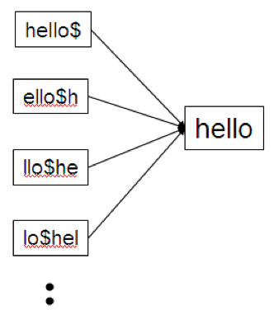
Ευρετήριο αντιμετατεθειμένων όρων
Κεφ. 3.2.1
Κατασκευάζουμε ένα ευρετήριο αντιμετατεθειμένων όρων (permuter index) στο οποίο όλες οι παραλλαγές που προκύπτουν από την (δεξιόστροφη) περιστροφή (rotation) του όρου συνδέονται με τον αρχικό όρο
Πχ. για τον όρο hello -> hello$, εισάγουμε στο ευρετήριο τα:
hello$, $hello, o$hell , lo$hel , llo$he, ello$h
όπου $ ένα ειδικός χαρακτήρας που σηματοδοτεί το τέλος μιας λέξης
Permuter vocubalary
Περιστροφή (rotation) του όρου του ερωτήματος ώστε το * στο τέλος
π.χ., Ερώτημα he*lo -> he*lo$ -> lo$he*
Ψάχνουμε το lo$hel*

Slide 29
Ευρετήριο αντιμετατεθειμένων όρων
Κεφ. 3.2.1
Παράδειγμα
Ευρετήριο αντιμετατεθειμένων όρων για moron, man
Εισάγουμε στο λεξικό όλες τις περιστροφές των όρων ώστε να δείχνουν στον αρχικό όρο moron -> moron$ -> στο ευρετήριο: moron$, $moron, n$moro, on$mor ron$mo oron$m
man -> man$ -> στο ευρετήριο: man$ ,$man, n$ma, an$m
Ερώτημα
m*n -> m*n$ -> n$m*
Ερώτημα: mo*n -> n$mo*
Match?
Ερώτημα: m* -> $m*
Match?

Slide 30
Ευρετήριο αντιμετατεθειμένων όρων
Κεφ. 3.2.1
X*Y*Z πως γίνεται match?
X*Y*Z$ -> Z$X*
Ψάξε Z$X* και μετά έλεγξε κάθε υποψήφιο όρο για το Υ
Πχ fi*mo*er -> ψάξε er$fi*, έλεγξε αν και mo (π.χ., fishmonger και fillbuster)
Στην πραγματικότητα, permuterm B-tree
Πρόβλημα: ≈ δεκαπλασιάζει το μέγεθος του λεξικού
Εμπειρική παρατήρηση για τα Αγγλικά

Slide 31
Ευρετήρια k-γραμμάτων (k-gram indexes)
Κεφ. 3.2.2
k-gram: ακολουθία k χαρακτήρων
Απαρίθμησε όλα τα k-γράμματα που εμφανίζονται σε κάθε όρο
π.χ., για το κείμενο “April is the cruelest month” έχουμε τα 2-γράμματα (bigrams)
Όπου $ ένα ειδικός χαρακτήρας που σηματοδοτεί το τέλος και την αρχή μιας λέξης
Σε ένα k-gram ευρετήριο για το λεξικό που περιέχει όλα τα k-grams που εμφανίζονται σε οποιονδήποτε όρο
Διατήρησε ένα δεύτερο αντεστραμμένο ευρετήριο από τα 2-γράμματα στους όρους του λεξικού που τα περιέχουν
$a,ap,pr,ri,il,l$,$i,is,s$,$t,th,he,e$,$c,cr,ru,
ue,el,le,es,st,t$, $m,mo,on,nt,h$

Slide 32
Παράδειγμα ευρετηρίου k-γραμμάτων
Κεφ. 3.2.2
Το ευρετήριο k-γραμμάτων βρίσκει τους όρους βασισμένο σε μια ερώτηση που αποτελείται από k-γράμματα (εδώ k=2).
$m
mace
madden
mo
among
amortize
on
along
among
k = 3

Slide 33
Επεξεργασία ερωτημάτων
Κεφ. 3.2.2
Ερώτημα mon* τώρα γίνεται
$m AND mo AND on
Βρίσκει τους όρους που ταιριάζουν μια AND εκδοχή του wildcard ερωτήματος.
Απαιτείται βήμα μετά-φιλτραρίσματος (post-filter)
False positive, π.χ., moon
Οι όροι που απομένουν αναζητούνται στο γνωστό αντεστραμμένο ευρετήριο όρων-εγγράφων

Slide 34
Επεξεργασία ερωτημάτων
Sec. 3.2.2
Ένα Boolean ερώτημα για κάθε όρο
Μπορεί να οδηγήσουν σε ακριβή επεξεργασία ερωτημάτων
pyth* AND prog*
Αν ενθαρρύνουμε την “τεμπελιά” οι άνθρωποι θα ανταποκριθούν!
Ποιες μηχανές αναζήτησης επιτρέπουν τέτοια ερωτήματα;
Search
Type your search terms, use ‘*’ if you need to.
E.g., Alex* will match Alexander.

Slide 35
Διορθωση ορθογραφικων λαθων

Slide 36
Διόρθωση ορθογραφικών λαθών
Κεφ. 3.3
Δύο βασικές χρήσεις
Διόρθωση των εγγράφων που ευρετηριοποιούνται
Διόρθωση των ερωτημάτων ώστε να ανακτηθούν «σωστές» απαντήσεις
Δυο βασικές κατηγορίες:
Μεμονωμένες λέξεις (isolated term)
Εξέτασε κάθε λέξη μόνη της για λάθη
Δεν πιάνει typos που έχουν ως αποτέλεσμα σωστά γραμμένες λέξεις
π.χ., from → form
Βασισμένη σε συμφραζόμενα (context sensitive)
Κοιτά τις λέξεις γύρω,
π.χ., I flew form Heathrow to Narita.

Slide 37
Διόρθωση εγγράφων
Κεφ. 3.3
Χρήσιμη ιδιαίτερα για έγγραφα μετά από OCR
Αλγόριθμοι διόρθωσης ρυθμισμένοι για αυτό: rn μοιάζει με m
Μπορεί να χρησιμοποιούν ειδική γνώση (domain-specific)
Π.χ., OCR μπερδεύει το O με το D πιο συχνά από το O και το I (που είναι γειτονικά στα QWERTY πληκτρολόγιο), οπότε πιο πιθανή η ανταλλαγή τους στην πληκτρολόγηση
Αλλά συχνά: web σελίδες αλλά και τυπωμένο υλικό έχουν typos
Στόχος: το λεξικό να περιέχει λιγότερα ορθογραφικά λάθη
Αλλά συχνά δεν αλλάζουμε τα έγγραφα αλλά επεκτείνουμε την απεικόνιση ερωτήματος – εγγράφου

Slide 38
Διόρθωση μεμονωμένης λέξης
Κεφ. 3.3.2
Θεμελιώδης υπόθεση – υπάρχει ένα λεξικό που μας δίνει τη σωστή ορθογραφία
Δυο βασικές επιλογές για αυτό το λεξικό
Ένα standard λεξικό όπως
Webster’s English Dictionary
Ένα “industry-specific” λεξικό – hand-maintained
Το λεξικό της συλλογής (corpus)
Π.χ., όλες οι λέξεις στο web
Όλα τα ονόματα, ακρώνυμα κλπ.
(συμπεριλαμβανομένων και των ορθογραφικών λαθών)

Slide 39
Γενικά θέματα
Κεφ. 3.3.5
Στο ερώτημα carot πάντα επέστρεψε τα έγγραφα που περιέχουν το carot καθώς και τα έγγραφα όλες τις διορθωμένες εκδοχές του όρου, πχ carrot and tarot.
Όπως στο (1) , αλλά διορθώσεις μόνο αν το carot δεν είναι στο λεξικό
Όπως στο (1), αλλά μόνο αν η αρχική ερώτηση επιστρέφει λίγα (πχ λιγότερο από 5) έγγραφα.
Όταν η αρχική ερώτηση επιστρέφει λιγότερα από έναν προκαθορισμένο αριθμό από έγγραφα επιστρέφει «spelling suggestions” : “Did you mean carrot?” (και όχι επιπρόσθετα έγγραφα)

Slide 40
Γενικά θέματα
Κεφ. 3.3.5
Επιστρέφουμε τη λέξη (λέξεις) που είναι πιο «κοντά»
Όταν ισοπαλία
Την πιο συχνή (συχνές) στη συλλογή
Την πιο συχνή στα ερωτήματα
Δείτε στο
http://www.google.com/jobs/archive/britney.html
στατιστικά για misspellings του Britney Spears

Slide 41
Διόρθωση μεμονωμένης λέξης
Sec. 3.3.2
Δοθέντος ενός λεξικού και μιας ακολουθίας χαρακτήρων Q, επέστρεψε τις λέξεις του λεξικού που είναι πιο κοντά στο Q
Τι σημαίνει “πιο κοντά”?
Θα εξετάσουμε δύο ορισμούς εγγύτητας:
Την απόσταση διόρθωσης -- edit distance (Levenshtein distance) και την σταθμισμένη εκδοχή της -- weighted edit distance
Επικάλυψη (overlap) n-γραμμάτων

Slide 42
Απόσταση διόρθωσης (Edit distance)
κεφ. 3.3.3
ΟΡΙΣΜΟΣ: Δοθέντων δυο αλφαριθμητικών (strings) S₁ and S₂, ο ελάχιστος αριθμός πράξεων για τη μετατροπή του ενός στο άλλο
Συνήθως, οι πράξεις είναι σε επίπεδο χαρακτήρα
Levenshtein distance: (1) Insert – Εισαγωγή, (2) Delete - Διαγραφή και (3) Replace – Αντικατάσταση ενός χαρακτήρα
Damerau-Levenshtein distance: + Transposition - Αντιμετάθεση ενός χαρακτήρα
Π.χ., η απόσταση διόρθωσης από dof σε dog είναι 1
Από cat σε act είναι 2 (Μόνο 1 με αντιμετάθεση)
Από cat σε dog είναι 3.

Slide 43
Απόσταση Διόρθωσης (Edit distance)
Sec. 3.3.3
Παράδειγμα
Levenshtein distance: dog-do: 1, cat-cart: 1, cat-cut: 1, cat-act: 2
Damerau-Levenshtein distance: cat-act: 1
Γενικά υπολογίζεται με Δυναμικό Προγραμματισμό.
Κοιτάξτε το http://www.merriampark.com/ld.htm για ένα παράδειγμα και ένα applet.

Slide 44
Δυναμικός προγραμματισμός
Κεφ. 3.3.3
Εκφράζουμε το πρόβλημα ως συνδυασμό υπό-προβλημάτων – η βέλτιστη λύση βασίζεται στη βέλτιστη λύση του υπό-πρόβληματος
Στην περίπτωση των αποστάσεων διόρθωσης – το υπό-πρόβλημα δυο προθεμάτων:
Ο βέλτιστος τρόπος από μια λέξη σε μια άλλη, βασίζεται στο βέλτιστο τρόπο από κάποιο πρόθεμα της πρώτης σε πρόθεμα της δεύτερης
Έναν Πίνακα
Γραμμές: Γράμματα (προθέματα) της πρώτη λέξης
Στήλες: Γράμματα (προθέματα) της δεύτερης λέξης
Θέσεις του πίνακα: βέλτιστο κόστος (απόσταση)

Slide 45
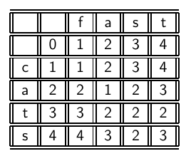
Υπολογισμός απόστασης διόρθωσης
Κεφ. 3.3.3
String s₂
cats – fast
Κάθε στοιχείο m[i, j] του πίνακα μας δίνει το βέλτιστο κόστος (απόσταση) για να πάμε από το πρόθεμα μήκους i του s₁ στο πρόθεμα μήκους j του s₂
String s₁

Slide 46
Δυναμικός προγραμματισμός
Κεφ. 3.3.3
Πως υπολογίζουμε τα στοιχεία του πίνακα;
Επικαλυπτόμενες υπό-λύσεις:
Βέλτιστο κόστος m[i, j]
Πχ m[2, 3] ca -> fas
3 διαφορετικοί τρόποι
m[i, j-1] από αριστερά (γραμμή)
m[i-1, j] από πάνω (στήλη)
m[i-1, j-1] (διαγώνια)
i-1, j-1 | i-1, j
i, j-1 | i, j

Slide 47
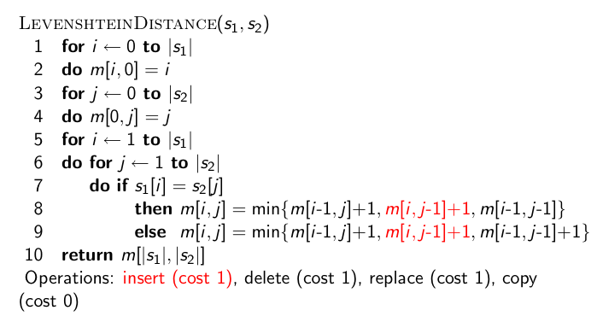
Αλγόριθμος (από αριστερά)
Κεφ. 3.3.3
i-1, j-1 | i-1, j
i, j-1 | i, j

Slide 48
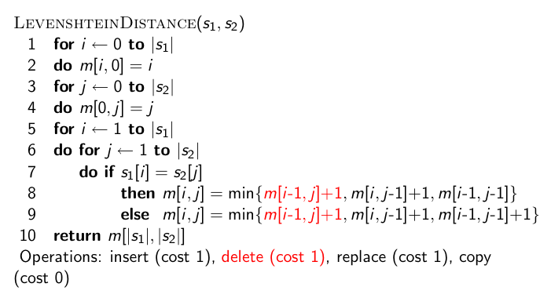
Αλγόριθμος (από πάνω)
Κεφ. 3.3.3
i-1, j-1 | i-1, j
i, j-1 | i, j

Slide 49
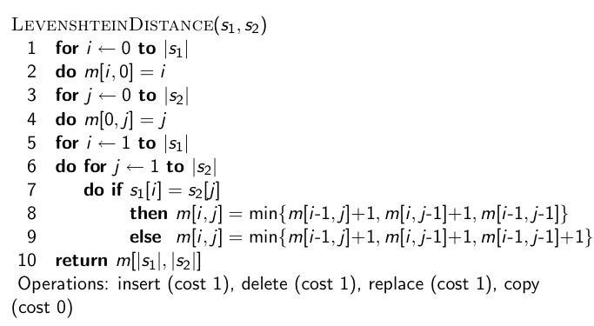
Υπολογισμός απόστασης διόρθωσης
Κεφ. 3.3.3
Αρχικοποίηση
String s₂
String s₁
Κόστος διόρθωσης για τα προθέματα

Slide 50
Υπολογισμός απόστασης Levenshtein
Κεφ. 3.3.3
Για να υπολογίσουμε το m[i, j]
j -1 j
Εξαρτάται από το επόμενο γράμμα | Κόστος από τον πάνω γείτονα (delete) [i-1, j]
κόστος από τον αριστερό γείτονα (insert) [i, j-1] | Το μικρότερο από τις 3 πιθανές για να φτάσουμε στο [i, j]
i -1
i

Slide 51
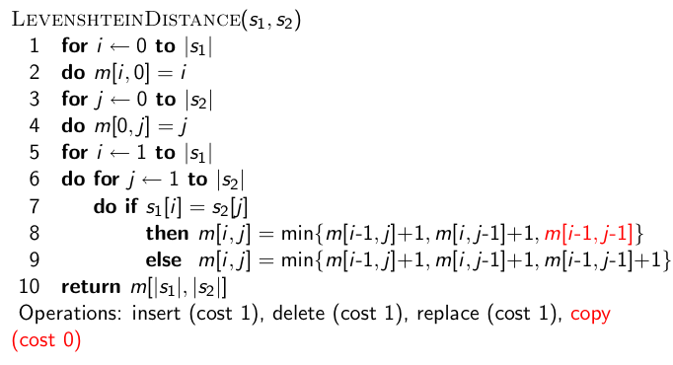
Αλγόριθμος (διαγώνια)
Κεφ. 3.3.3
Αν το i-οστο στοιχείο του s₁ είναι ίδιο με το j-οστό στοιχείου του s₂
i-1, j-1 | i-1, j
i, j-1 | i, j

Slide 52
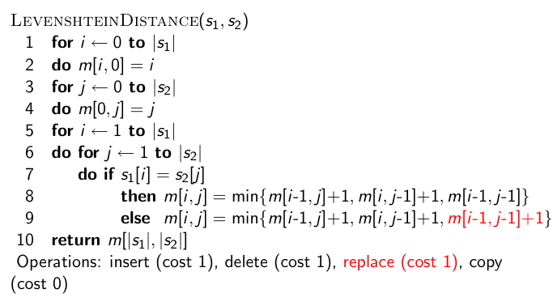
Αλγόριθμος (διαγώνια)
Κεφ. 3.3.3
Αν το i-οστο στοιχείο του s₁ είναι διαφορετικό από το j-οστό στοιχείου του s₂
i-1, j-1 | i-1, j
i, j-1 | i, j

Slide 53
Υπολογισμός απόστασης Levenshtein
Κεφ. 3.3.3
Κόστος από τον πάνω αριστερό γείτονα Copy ή Replace | Κόστος από τον πάνω γείτονα Delete
Κόστος από τον αριστερό γείτονα Insert | Το μικρότερο από τα 3 κόστη

Slide 54
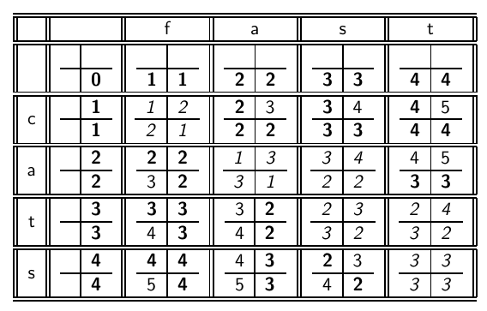
Υπολογισμός απόστασης Levenshtein: παράδειγμα
Κεφ. 3.3.3

Slide 55
Δυναμικός προγραμματισμός
Κεφ. 3.3.3
Βέλτιστη υπό-δομής (Optimal substructure): Η βέλτιστη λύση σε ένα πρόβλημα περιέχει τις υπό-λύσεις, δηλαδή τις βέλτιστες λύσεις σε υπό-προβλήματα
Επικαλυπτόμενες υπό-λύσεις (Overlapping subsolutions): Οι υπο-λύσεις υπολογίζονται ξανά και ξανά όταν υπολογίζονται οι ολικές βέλτιστες λύσεις στον brute-force αλγόριθμο.

Slide 56
Δυναμικός προγραμματισμός
Κεφ. 3.3.3
Στην περίπτωση των αποστάσεων διόρθωσης – το υπό-πρόβλημα δυο προθεμάτων
Οι επικαλυπτόμενες υπό-λύσεις: χρειαζόμαστε τις περισσότερες αποστάσεις 3 φορές: κίνηση δεξιά, στη διαγώνιο, κάτω

Slide 57
Υπολογισμός απόστασης: παράδειγμα
Κεφ. 3.3.3
Από OSLO σε SNOW

Slide 58
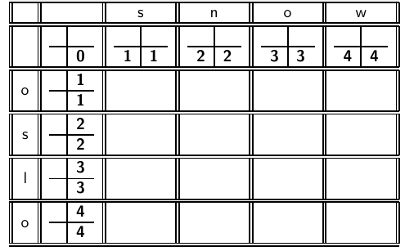
Υπολογισμός απόστασης: παράδειγμα
Κεφ. 3.3.3

Slide 59
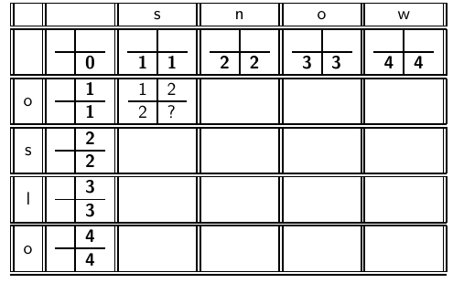
Υπολογισμός απόστασης: παράδειγμα
Κεφ. 3.3.3

Slide 60
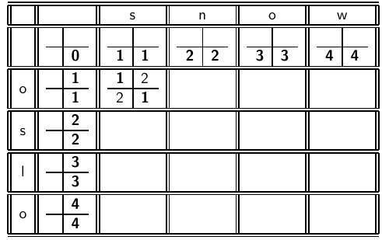
Υπολογισμός απόστασης: παράδειγμα
Κεφ. 3.3.3

Slide 61
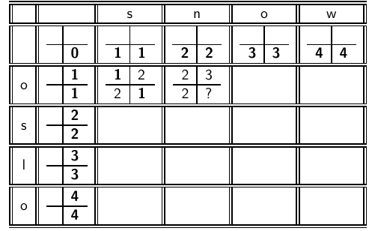
Υπολογισμός απόστασης: παράδειγμα
Κεφ. 3.3.3

Slide 62
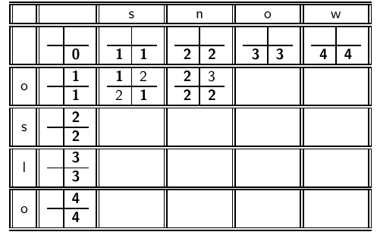
Υπολογισμός απόστασης: παράδειγμα
Κεφ. 3.3.3

Slide 63
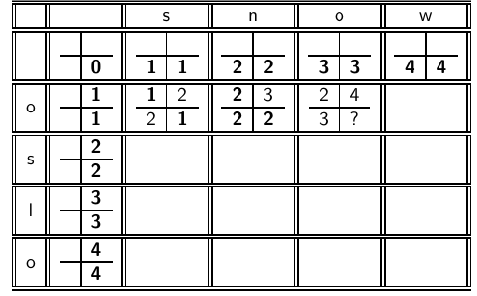
Υπολογισμός απόστασης: παράδειγμα
Κεφ. 3.3.3

Slide 64
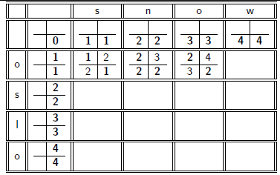
Υπολογισμός απόστασης: παράδειγμα
Κεφ. 3.3.3

Slide 65
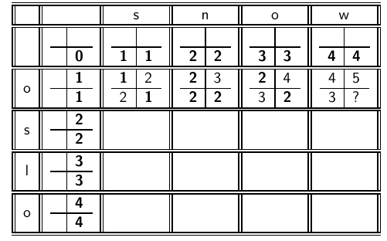
Υπολογισμός απόστασης: παράδειγμα
Κεφ. 3.3.3

Slide 66
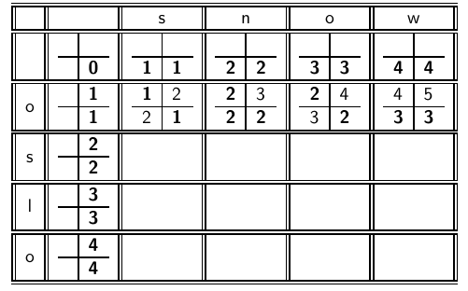
Υπολογισμός απόστασης: παράδειγμα
Κεφ. 3.3.3

Slide 67
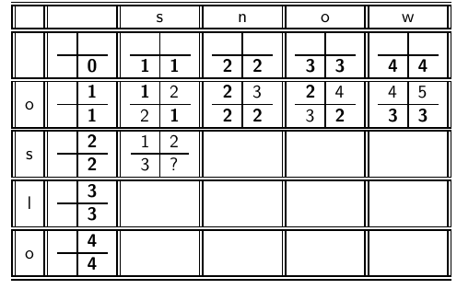
Υπολογισμός απόστασης: παράδειγμα
Κεφ. 3.3.3

Slide 68
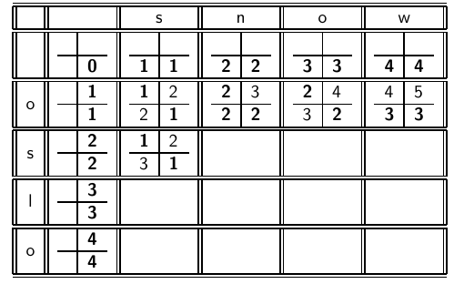
Υπολογισμός απόστασης: παράδειγμα
Κεφ. 3.3.3

Slide 69
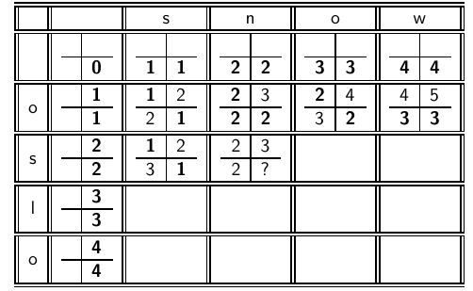
Υπολογισμός απόστασης: παράδειγμα
Κεφ. 3.3.3

Slide 70
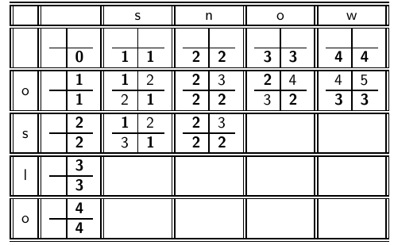
Υπολογισμός απόστασης: παράδειγμα
Κεφ. 3.3.3

Slide 71
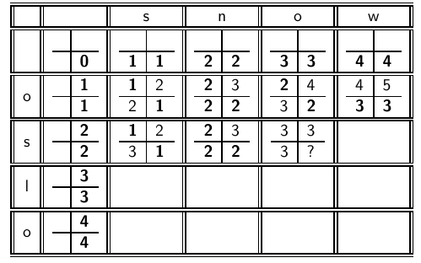
Υπολογισμός απόστασης: παράδειγμα
Κεφ. 3.3.3

Slide 72
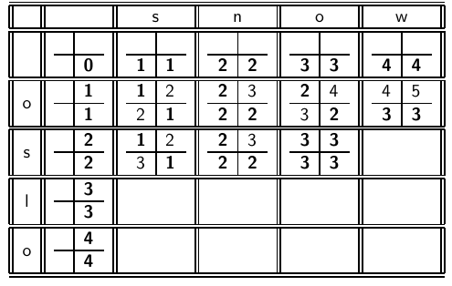
Υπολογισμός απόστασης: παράδειγμα
Κεφ. 3.3.3

Slide 73
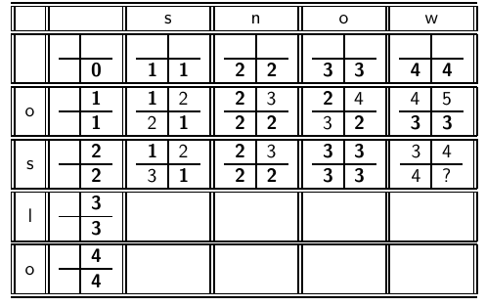
Υπολογισμός απόστασης: παράδειγμα
Κεφ. 3.3.3

Slide 74
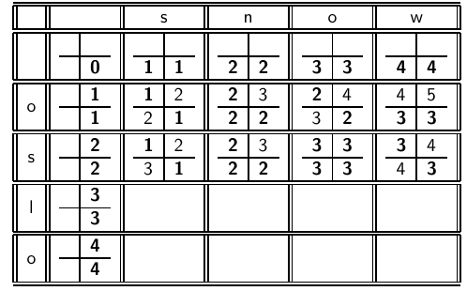
Υπολογισμός απόστασης: παράδειγμα
Κεφ. 3.3.3

Slide 75
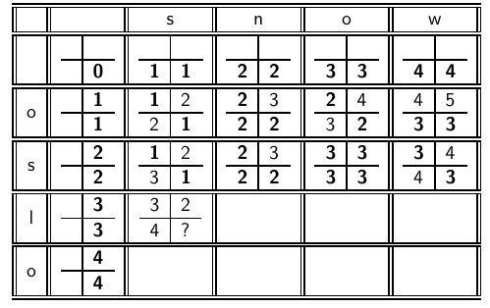
Υπολογισμός απόστασης: παράδειγμα
Κεφ. 3.3.3

Slide 76
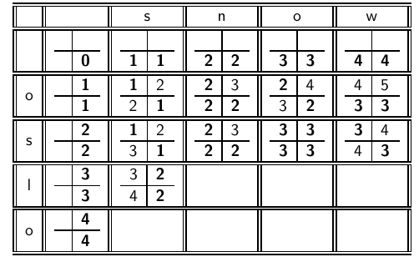
Υπολογισμός απόστασης: παράδειγμα
Κεφ. 3.3.3

Slide 77
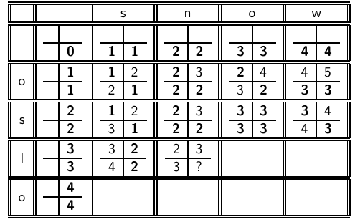
Υπολογισμός απόστασης: παράδειγμα
Κεφ. 3.3.3

Slide 78
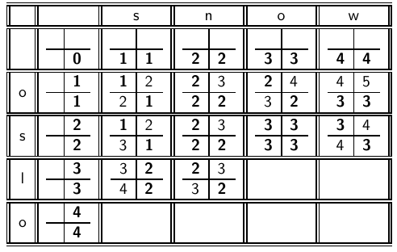
Υπολογισμός απόστασης: παράδειγμα
Κεφ. 3.3.3

Slide 79
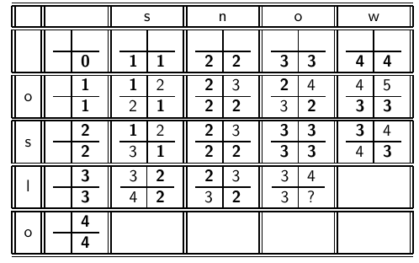
Υπολογισμός απόστασης: παράδειγμα
Κεφ. 3.3.3

Slide 80
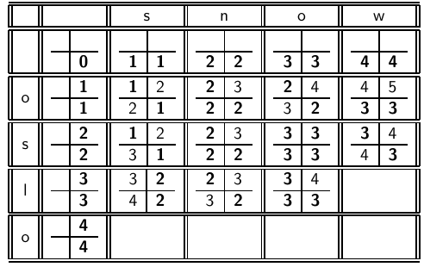
Υπολογισμός απόστασης: παράδειγμα
Κεφ. 3.3.3

Slide 81
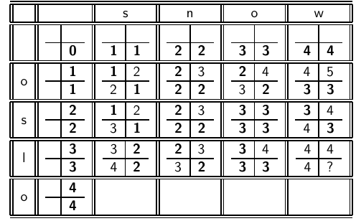
Υπολογισμός απόστασης: παράδειγμα
Κεφ. 3.3.3

Slide 82
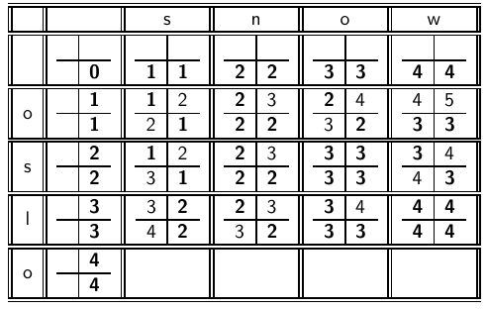
Υπολογισμός απόστασης: παράδειγμα
Κεφ. 3.3.3

Slide 83
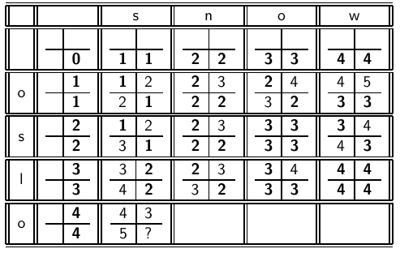
Υπολογισμός απόστασης: παράδειγμα
Κεφ. 3.3.3

Slide 84
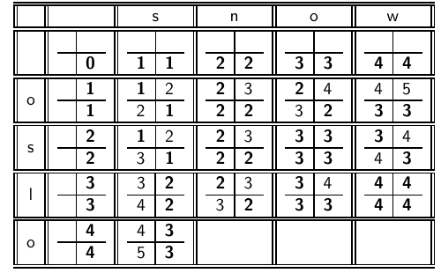
Υπολογισμός απόστασης: παράδειγμα
Κεφ. 3.3.3

Slide 85
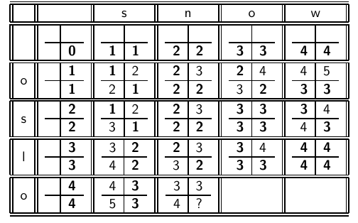
Υπολογισμός απόστασης: παράδειγμα
Κεφ. 3.3.3

Slide 86
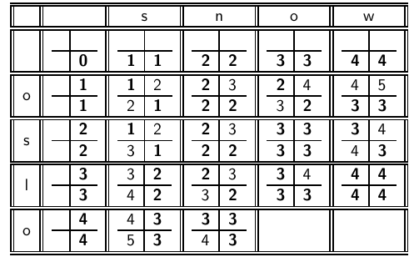
Υπολογισμός απόστασης: παράδειγμα
Κεφ. 3.3.3

Slide 87
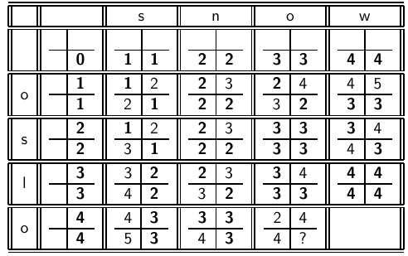
Υπολογισμός απόστασης: παράδειγμα
Κεφ. 3.3.3

Slide 88
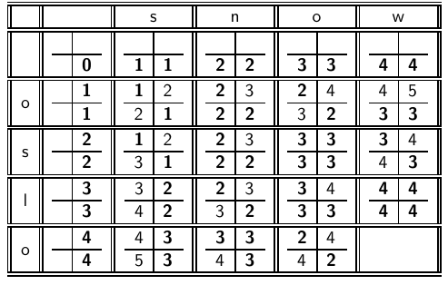
Υπολογισμός απόστασης: παράδειγμα
Κεφ. 3.3.3

Slide 89
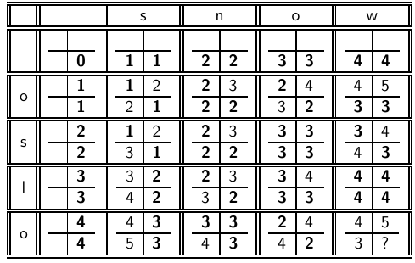
Υπολογισμός απόστασης: παράδειγμα
Κεφ. 3.3.3

Slide 90
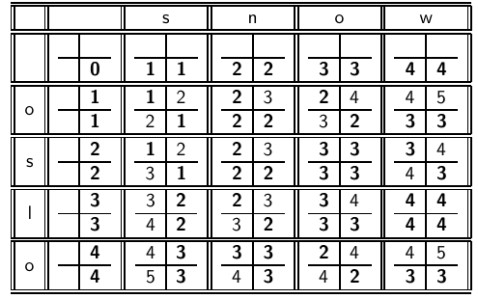
Υπολογισμός απόστασης: παράδειγμα
Κεφ. 3.3.3

Slide 91
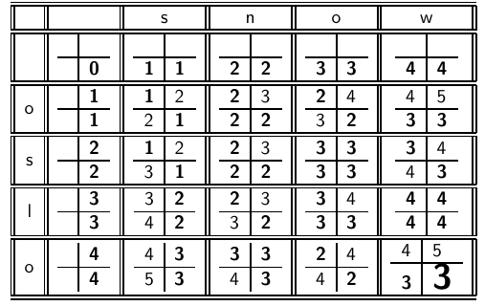
Υπολογισμός απόστασης: παράδειγμα
Κεφ. 3.3.3

Slide 92
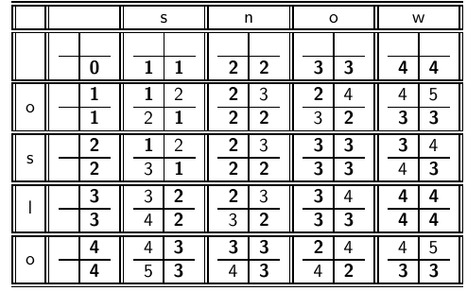
Πως μπορώ να δω τις πράξεις που οδήγησαν από OSLO σε SNOW?
92

Slide 93
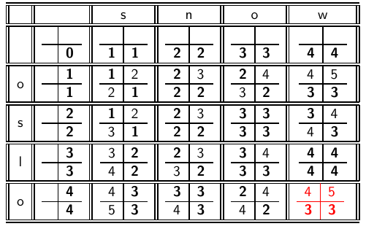
93

Slide 94
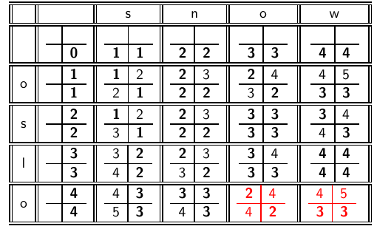
94

Slide 95
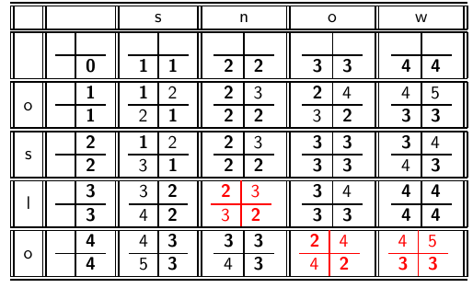
95

Slide 96
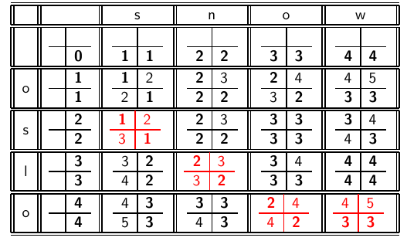
96

Slide 97
97

Slide 98
Πως μπορώ να δω τις πράξεις που οδήγησαν από CAT σε CATCAT?
98

Slide 99
99

Slide 100
100

Slide 101
101

Slide 102
102

Slide 103
Απόσταση διόρθωσης από όλους τους όρους του λεξικού;
Κεφ. 3.3.4
Δοθέντος ενός (ανορθόγραφου) ερωτήματος, υπολογίζουμε την απόσταση διόρθωσης από όλους τους όρους του λεξικού
Ακριβό και αργό
Μπορούμε να μειώσουμε τον αριθμό των υποψήφιων όρων του ευρετηρίου;
Μόνο λέξεις που αρχίζουν από το ίδιο γράμμα
Να θεωρήσουμε ότι υπάρχει * και ένα permutern
Να βρούμε λέξεις με αρκετά κοινά k-γράμματα και να περιορίσουμε τον υπολογισμό απόστασης με αυτές

Slide 104
Χρήση των αποστάσεων διόρθωσης
Κεφ. 3.3.4
‘Η, φοθείσας μιας ερώτησης, πρώτα απαρίθμησε όλες τις ακολουθίες χαρακτήρων μέσα σε μια προκαθορισμένη (σταθμισμένη) απόσταση διόρθωσης (π.χ., 2)
Βρες την τομή αυτού του συνόλου με τις «σωστές» λέξεις
Πρότεινε τους όρους που βρήκες στο χρήστη
Ψάξε όλες τις πιθανές διορθώσεις στο αντεστραμμένο ευρετήριο και επέστρεψε όλα τα έγγραφα … αργό
Μπορούμε να επιστρέψουμε τα έγγραφα μόνο για την πιο πιθανή διόρθωση
Η εναλλακτική λύση παίρνει τον έλεγχο από το χρήστη αλλά κερδίζουμε ένα γύρο διάδρασης

Slide 105
Σταθμισμένη απόσταση διόρθωσης
Κεφ. 3.3.3
Το βάρος μιας πράξης εξαρτάται από τον ποιο χαρακτήρα (χαρακτήρες) περιλαμβάνει
Στόχος να λάβει υπόψη λάθη OCR ή πληκτρολόγησης Παράδειγμα: m πιο πιθανό να πληκτρολογηθεί ως n παρά ως q
Οπότε η αντικατάσταση του m από n έχει μικρότερη απόσταση διόρθωσης από την απόσταση του από το q
Διατύπωση ως πιθανοτικό μοντέλο
Προϋποθέτει ως είσοδο έναν πίνακα βαρών
Πως θα μετατρέψουμε το δυναμικό προγραμματισμό για να χειριστούμε τα βάρη;

Slide 106
Επικάλυψη k-γραμμάτων
Κεφ. 3.3.4
Εναλλακτικός ορισμός απόστασης: βάση των κοινών k-γραμμάτων
Απαρίθμησε όλα το k-γράμματα στον όρο της ερώτησης
Χρησιμοποίησε το ευρετήριο k-γραμμάτων για να ανακτήσεις όλους τους όρους του λεξικού που ταιριάζουν κάποιο από τα k-γράμματα του ερωτήματος
Ανέκτησε όλους τους όρους του λεξικού που ταιριάζουν κάποιο (>= κατώφλι) αριθμό από τα k-γράμματα του ερωτήματος

Slide 107
Παράδειγμα με 3-γράμματα
Κεφ. 3.3.4
Έστω ότι το κείμενο είναι november
Τα τριγράμματα είναι nov, ove, vem, emb, mbe, ber.
Για το ερώτημα december
Τα τριγράμματα είναι dec, ece, cem, emb, mbe, ber.
Άρα 3 τριγράμματα επικαλύπτονται (από τα 6 κάθε όρου)

Slide 108
Ταίριασμα τριγραμμάτων
Κεφ. 3.3.4
Έστω το ερώτημα lord – θέλουμε να βρούμε τις λέξεις που ταιριάζουν τουλάχιστον 2 από τα 3 διγράμματα (lo, or, rd)
lo
alone
lore
sloth
or
border
lore
morbid
rd
ardent
border
card
Η τυπική συγχώνευση θα τα δώσει
Πως μπορούμε να το χρησιμοποιήσουμε ως ένα κανονικοποιημένο μέσω επικάλυψης;

Slide 109
Μια δυνατότητα – συντελεστής Jaccard
Κεφ. 3.3.4
Συνήθης μέτρηση της επικάλυψης
Έστω X και Y δύο σύνολα, ο συντελεστής Jaccard ορίζεται ως:
Ίσος με 1 όταν τα X και Y έχουν τα ίδια στοιχεία και 0 όταν είναι ξένα
Τα X and Y δε χρειάζεται να έχουν το ίδιο μέγεθος
Πάντα μεταξύ του 0 και του 1
Το κατώφλι καθορίζει αν υπάρχει ταίριασμα, πχ., αν J.C. > 0.8, τότε ταίριασμα
Πως το υπολογίζουμε αποδοτικά στην περίπτωση των k-γραμμάτων;

Slide 110
Διόρθωση εξαρτώμενη από το περιβάλλον
Κεφ. 3.3.5
Κείμενο: I flew from Heathrow to Narita.
Θεωρείστε το ερώτημα-φράση“flew form Heathrow”
Θα θέλαμε να απαντήσουμε
Did you mean “flew from Heathrow”?
Γιατί δεν υπήρχαν έγγραφα που να ταιριάζουν το ερώτημα φράση

Slide 111
Διόρθωση βασισμένη στα συμφραζόμενα
Κεφ. 3.3.5
Χρειάζεται συμφραζόμενο περιβάλλον για να το πιάσει αυτό.
Πρώτη ιδέα:
Ανέκτησε τους όρους του λεξικού που είναι κοντά (σε σταθμισμένη απόσταση διόρθωσης) από κάθε όρο του ερωτήματος
Δοκίμασε όλες τις πιθανές φράσεις που προκύπτουν κρατώντας κάθε φορά μια λέξη σταθερή
flew from heathrow
fled form heathrow
flea form heathrow
Hit-based spelling correction: Πρότεινε την εναλλακτική με τα περισσότερα hits

Slide 112
Διόρθωση βασισμένη στα συμφραζόμενα
Κεφ. 3.3.5
Εναλλακτική Προσέγγιση
Σπάσε της φράση σε σύζευξη biwords.
Ψάξε τα biwords που χρειάζονται διόρθωση μόνο ενός όρου.
Απαρίθμησε μόνο τις φράσεις που περιέχουν «κοινά» biwords.

Slide 113
Γενικά θέματα
Κεφ. 3.3.5
Θέλουμε να δούμε διαφορετικές απαντήσεις στο “Did you mean?”
Ποιες θα επιλέξουμε να παρουσιάσουμε στο χρήστη;
Αυτή που εμφανίζεται στα περισσότερα έγγραφα
Ανάλυση του Query log

Slide 114
ΦΩΝΗΤΙΚΗ ΔΙΟΡΘΩΣΗ (Soundex)

Slide 115
Soundex
Κεφ. 3.4
Φωνητική διόρθωση: ερώτημα που «ακούγεται» όπως ο σωστός όρος
Κλάση ευριστικών για την επέκταση ενός ερωτήματος σε φωνητικά (phonetic ) ισοδύναμα
Εξαρτώνται από τη γλώσσα – κυρίως για ονόματα
Π.χ., chebyshev → tchebycheff
Προτάθηκε από το U.S. census … το 1918 (για ονόματα από εγληματίες!)
Βασική ιδέα: “phonetic hash”: όροι που «ακούγονται» ίδιοι κατακερματίζονται στην ίδια θέση

Slide 116
Soundex – τυπικός αλγόριθμος
Κεφ. 3.4
Μετέτρεψε κάθε token προς δεικτοδότηση σε μια μορφή 4-χαρακτήρων
Το ίδιο και για τους όρους του ερωτήματος
Κατασκεύασε ένα ανεστραμμένο ευρετήριο από αυτούς τους 4-χαρακτήρες στον αρχικό όρο και ψάξε στο ευρετήριο τις μειωμένες μορφές
(όταν το ερώτημα χρειάζεται φωνητικό ταίριασμα)
http://www.creativyst.com/Doc/Articles/SoundEx1/SoundEx1.htm#Top

Slide 117
Soundex – τυπικός αλγόριθμος
Κεφ. 3.4
Κράτησε τον πρώτο χαρακτήρα της λέξης
Μετάτρεψε όλες τις εμφανίσεις των παρακάτω όρων σε '0' (zero): 'A', E', 'I', 'O', 'U', 'H', 'W', 'Y'.
Άλλαξε τα γράμματα σε αριθμούς ως ακολούθως:
B, F, P, V → 1
C, G, J, K, Q, S, X, Z → 2
D, T → 3
L → 4
M, N → 5
R → 6

Slide 118
Soundex συνέχεια
κεφ. 3.4
Σβήσε όλα τα ζεύγη συνεχόμενων αριθμών
Σβήσε όλα τα υπομένοντα 0
Πρόσθεσε 0 στο τέλος και επέστρεψε τις τέσσερις πρώτες θέσεις που θα είναι της μορφής <uppercase letter> <digit> <digit> <digit>.
Π.χ., Herman γίνεται H655.
Το hermann δίνει τον ίδιο κωδικό;

Slide 119
ΤΕΛΟΣ 3^{ου} Μαθήματος
Ερωτήσεις?
Χρησιμοποιήθηκε κάποιο υλικό των:
Pandu Nayak and Prabhakar Raghavan, CS276:Information Retrieval and Web Search (Stanford)
Hinrich Schütze and Christina Lioma, Stuttgart IIR class

Slide 120
Επεξεργασία γενικών ερωτημάτων
Κεφ. 3.2
Π.χ., Θεωρείστε το ερώτημα:
se*ate AND fil*er
Μπορεί να οδηγήσει στην εκτέλεση πολλών Boolean AND ερωτημάτων (πιθανοί συνδυασμοί όρων).

Slide 121
Διόρθωση λαθών στο ερώτημα
Κεφ. 3.3
Βασική έμφαση στα ερωτήματα
Π.χ., το ερώτημα Alanis Morisett
Μπορεί είτε
Να ανακτήσουμε τα έγγραφα που έχουν δεικτοδοτηθεί κάτω από τη σωστή ορθογραφία, Ή
Να επιστρέψουμε διάφορα προτεινόμενα ερωτήματα με σωστή ορθογραφία
Did you mean … ?

